Slide 1
ЛДП «Сибирячок»
Смена 2015 «Прыжок во времени»

Slide 2
1 отряд

Slide 3
2 отряд

Slide 4
4 отряд

Slide 5
5 отряд

Slide 6
6 отряд

Slide 7
7 отряд

Slide 8
8 отряд

Slide 9
Отряд «Спички»

Slide 10
Прыжок в Древнюю Русь
Неделя 1

Slide 11
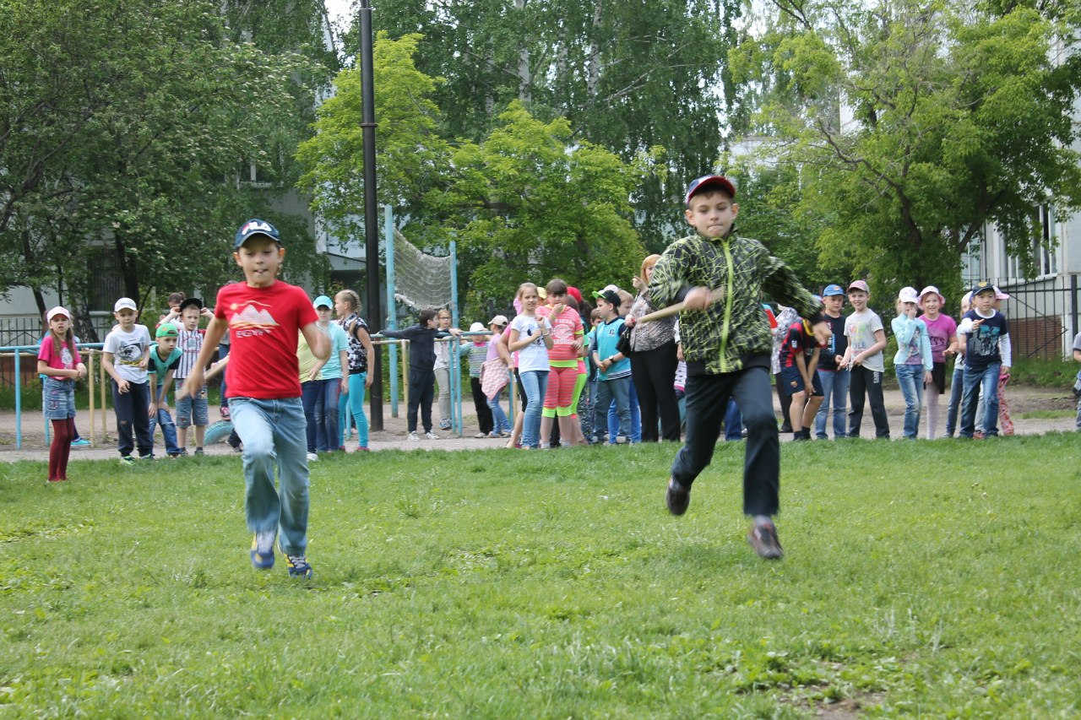
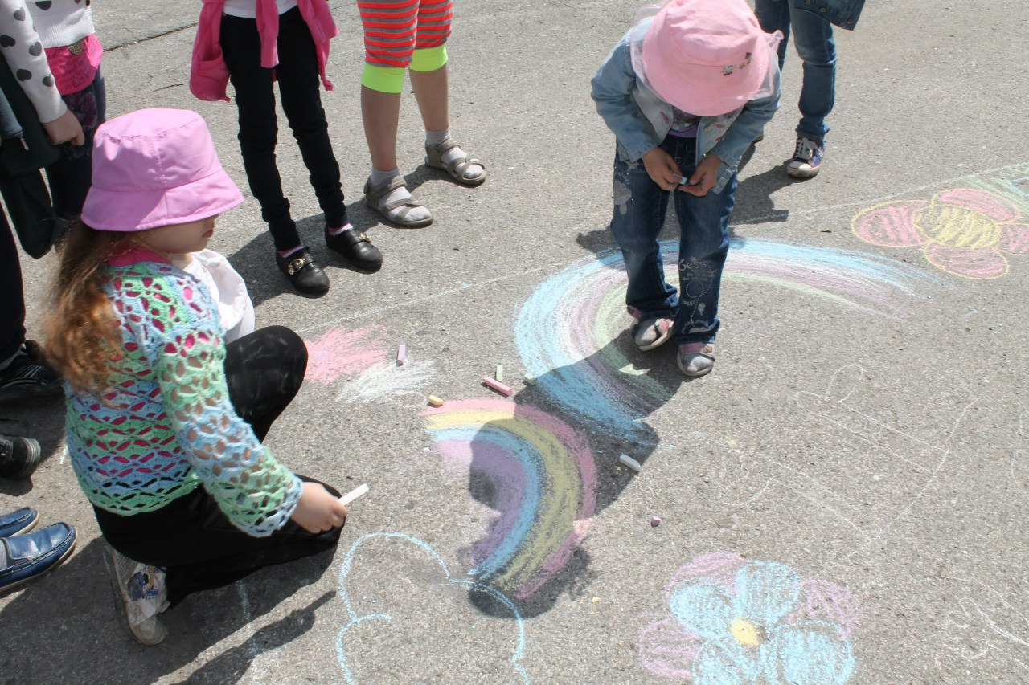
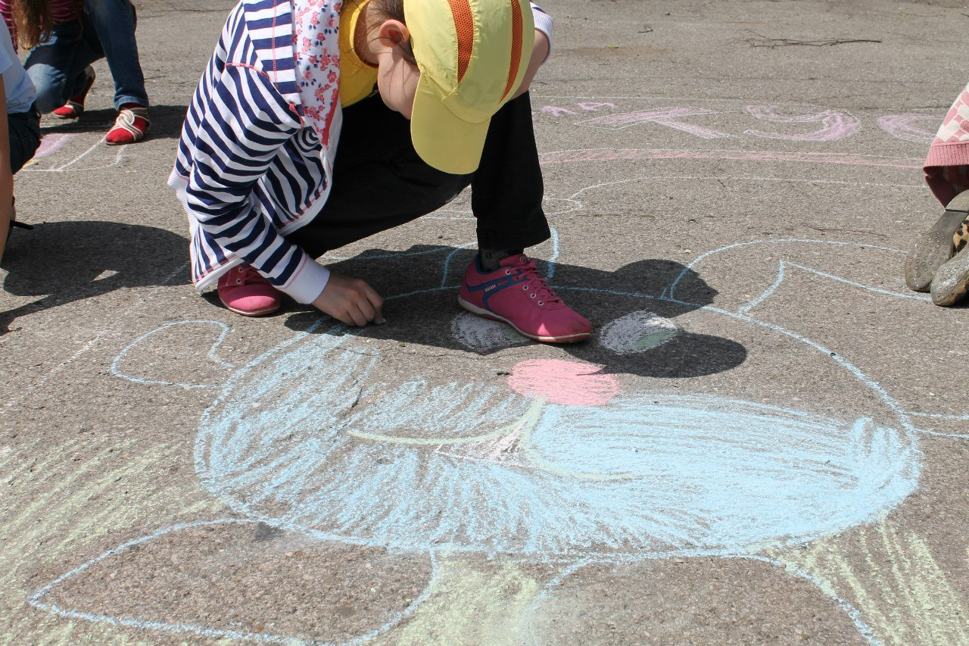

Slide 17
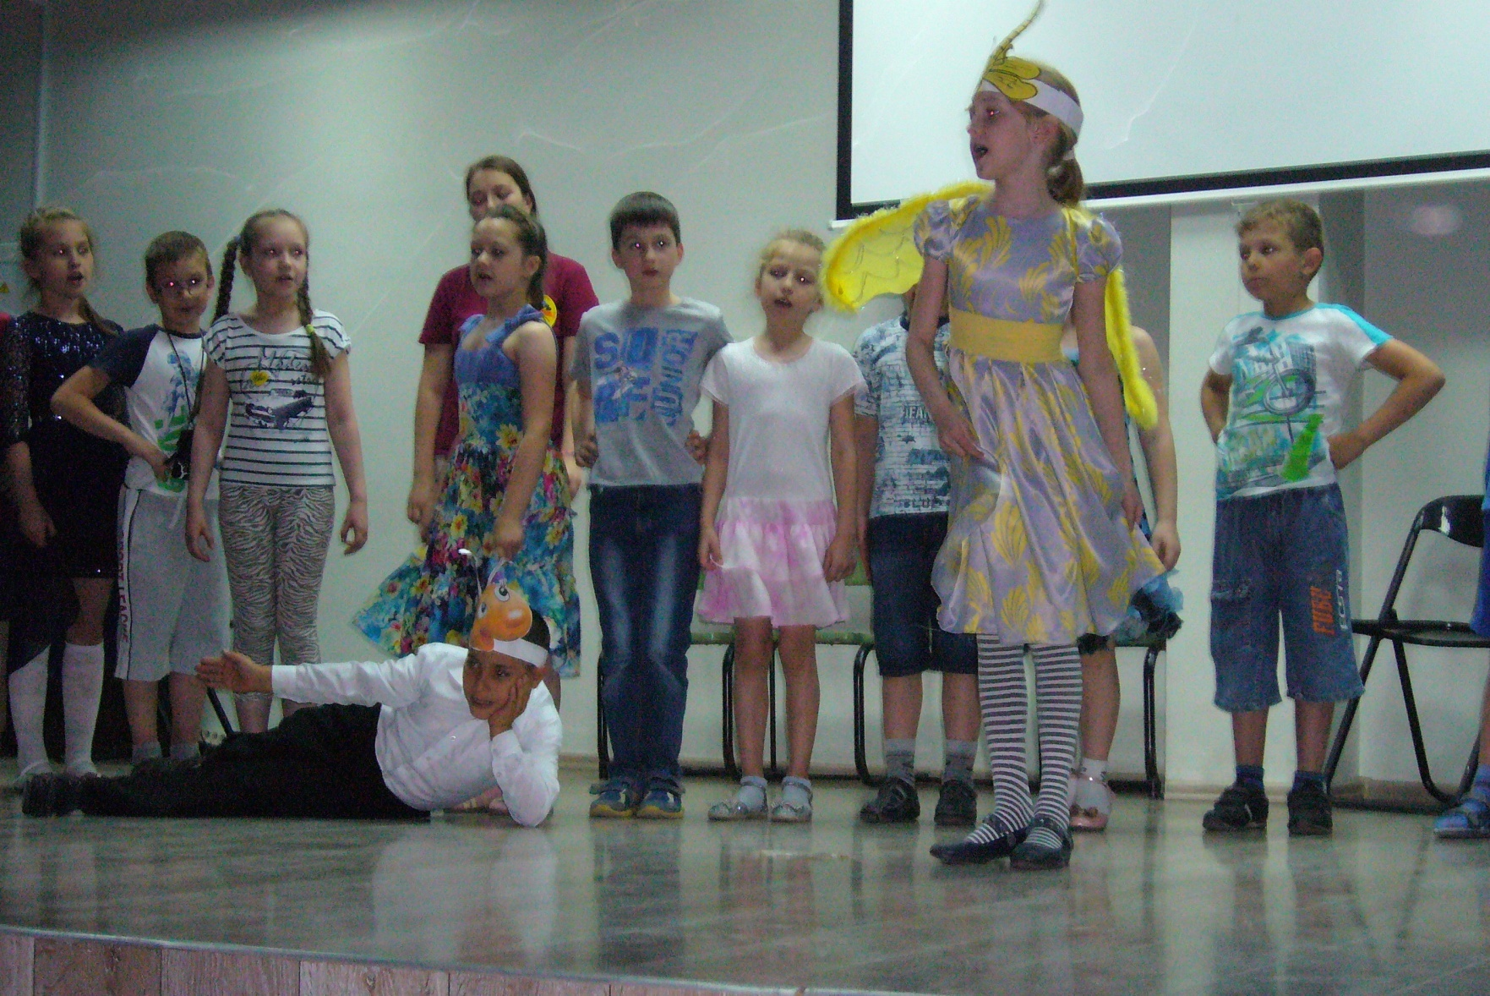

Slide 18
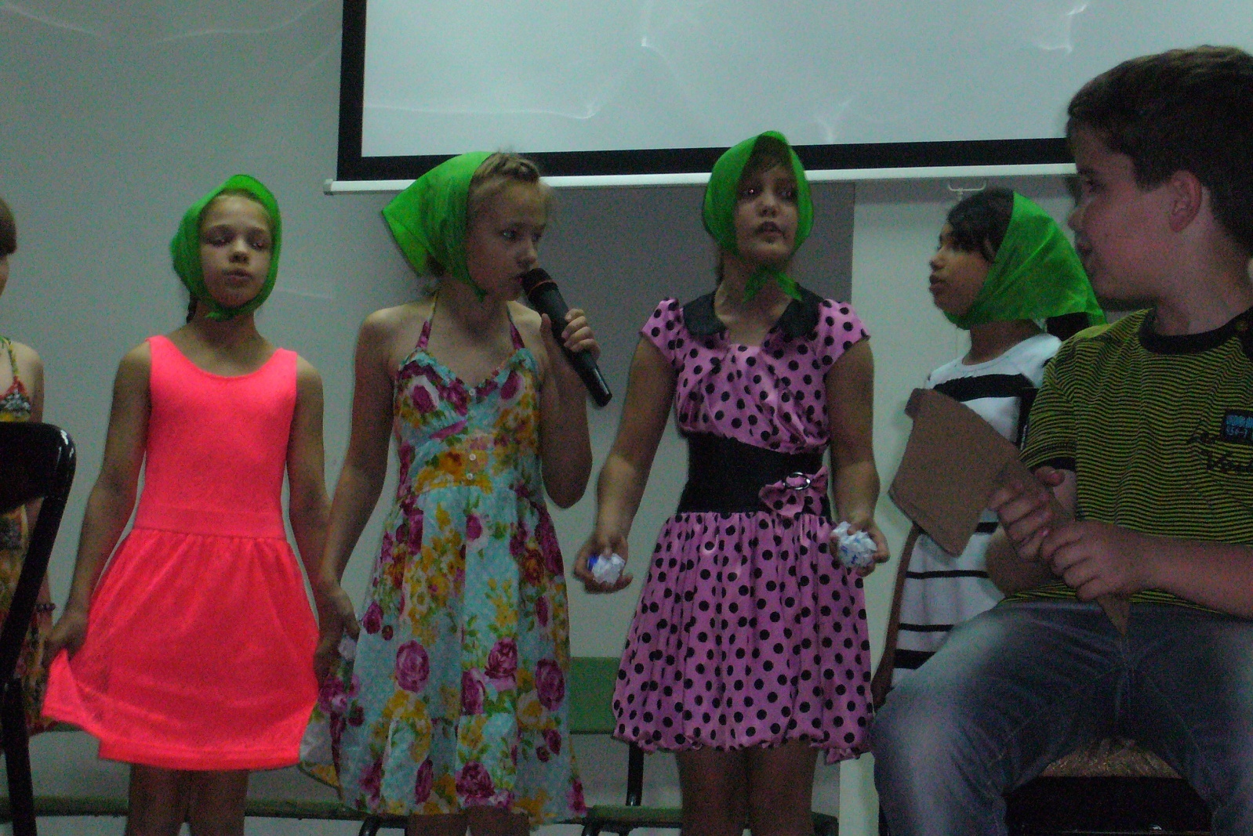

Slide 19
Перемещение в СССР
Неделя 2

Slide 21
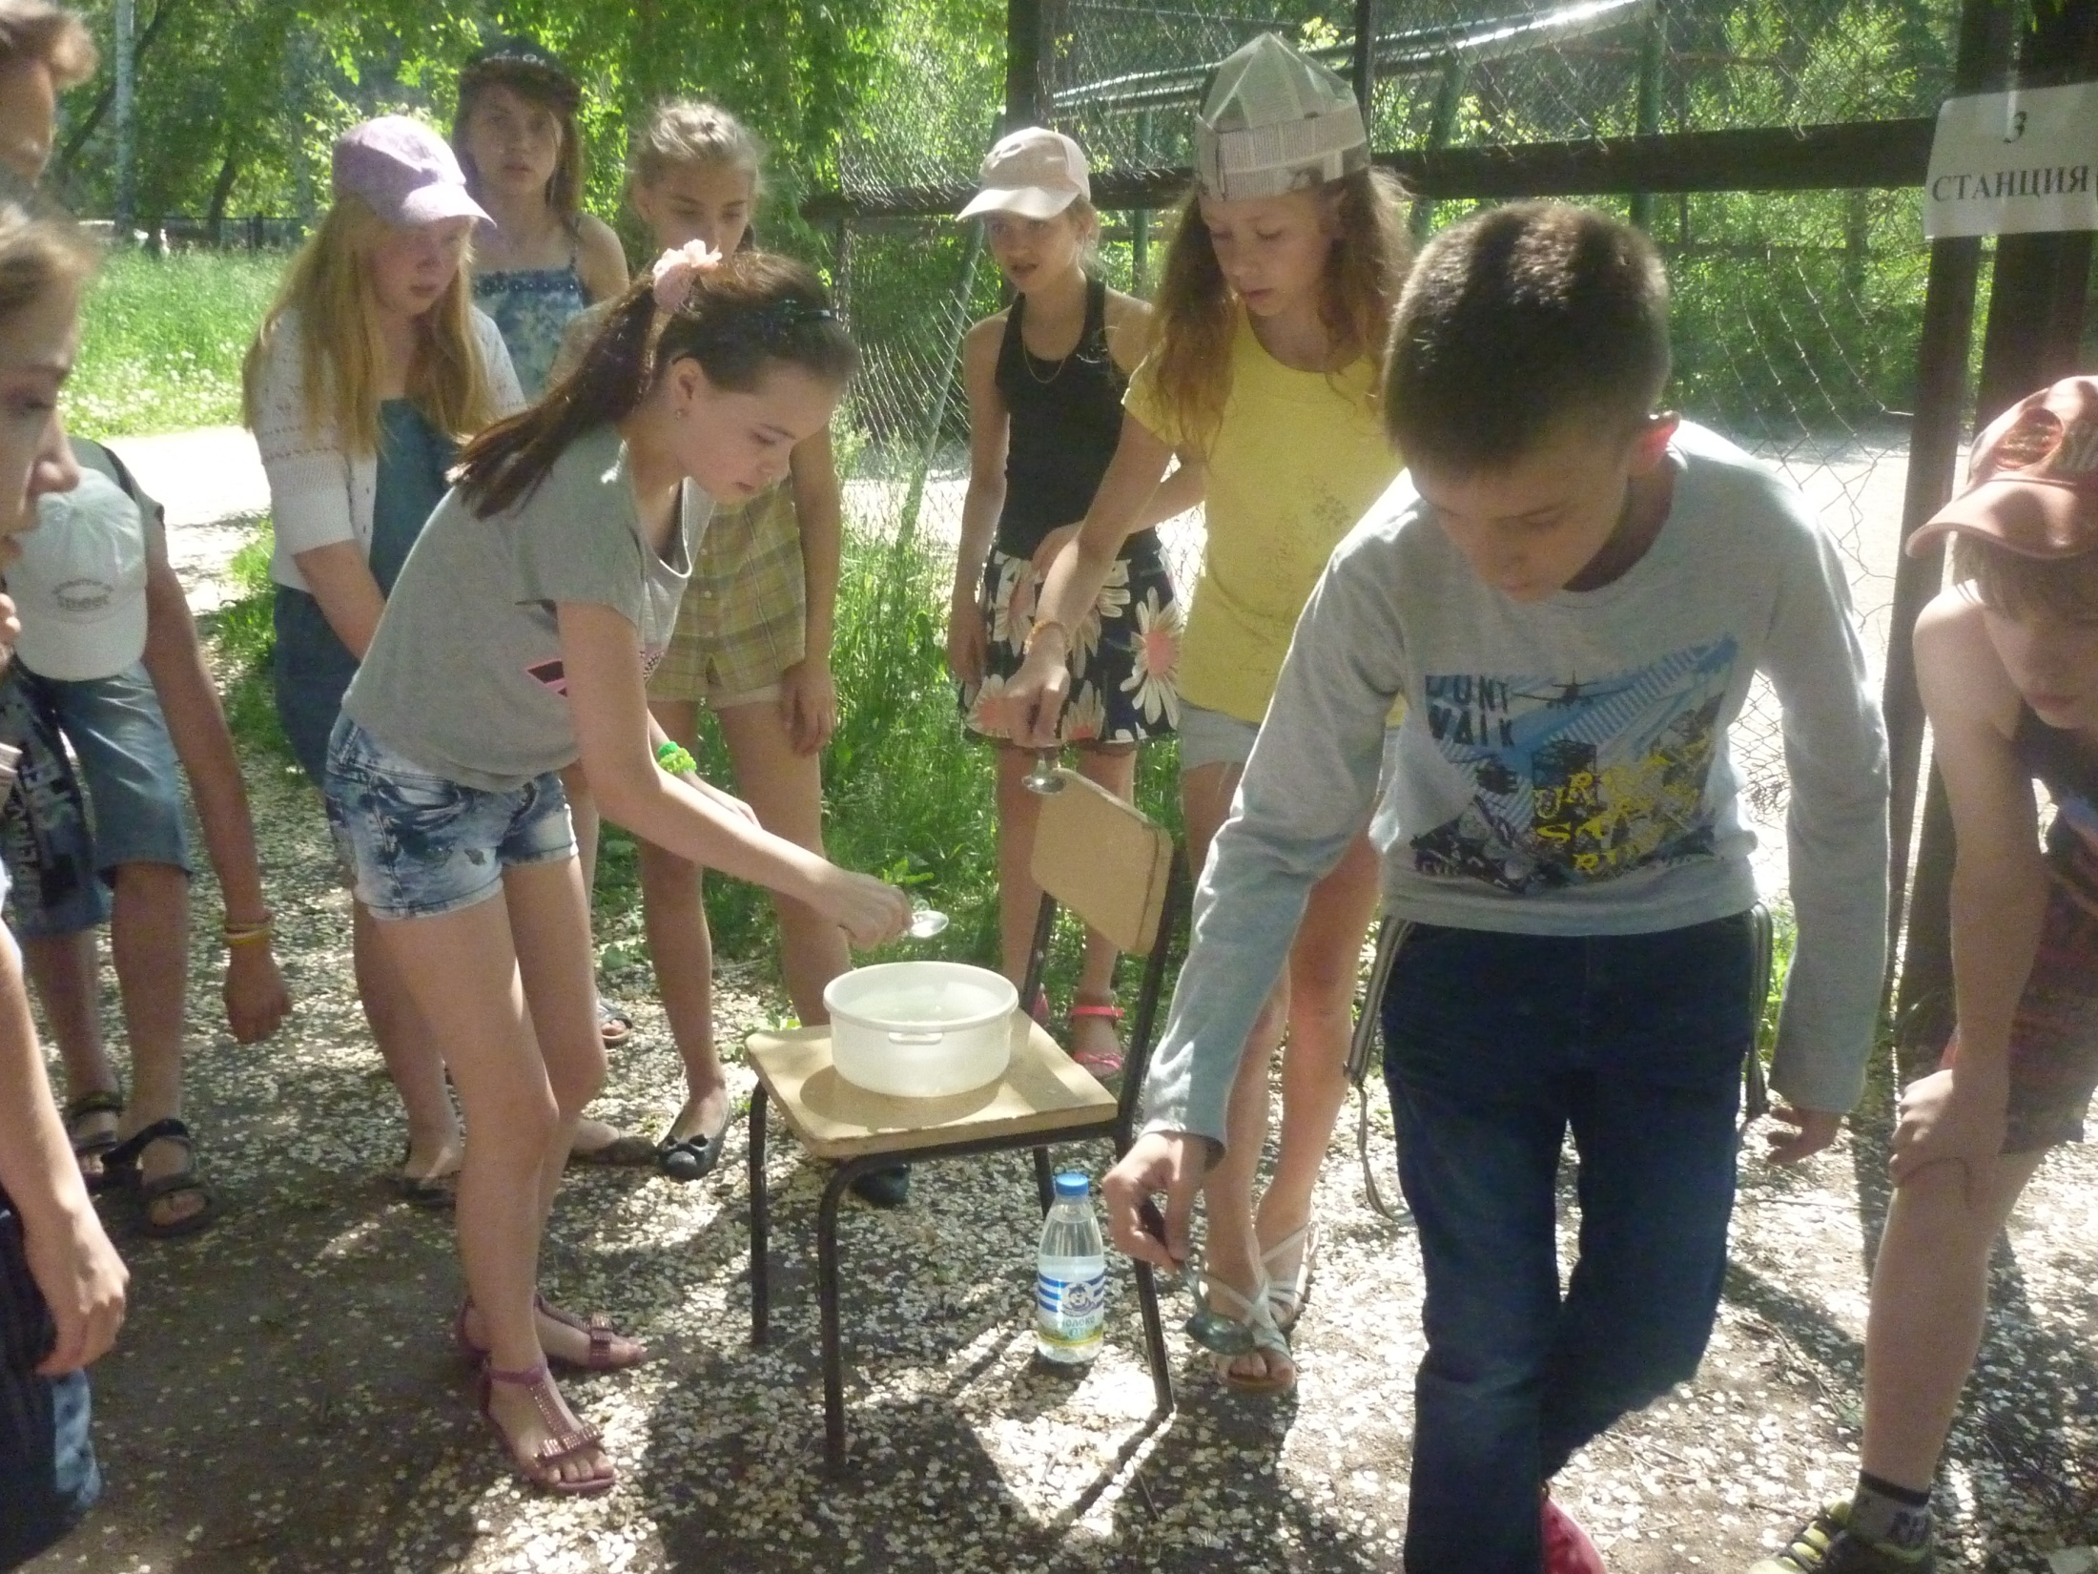

Slide 22
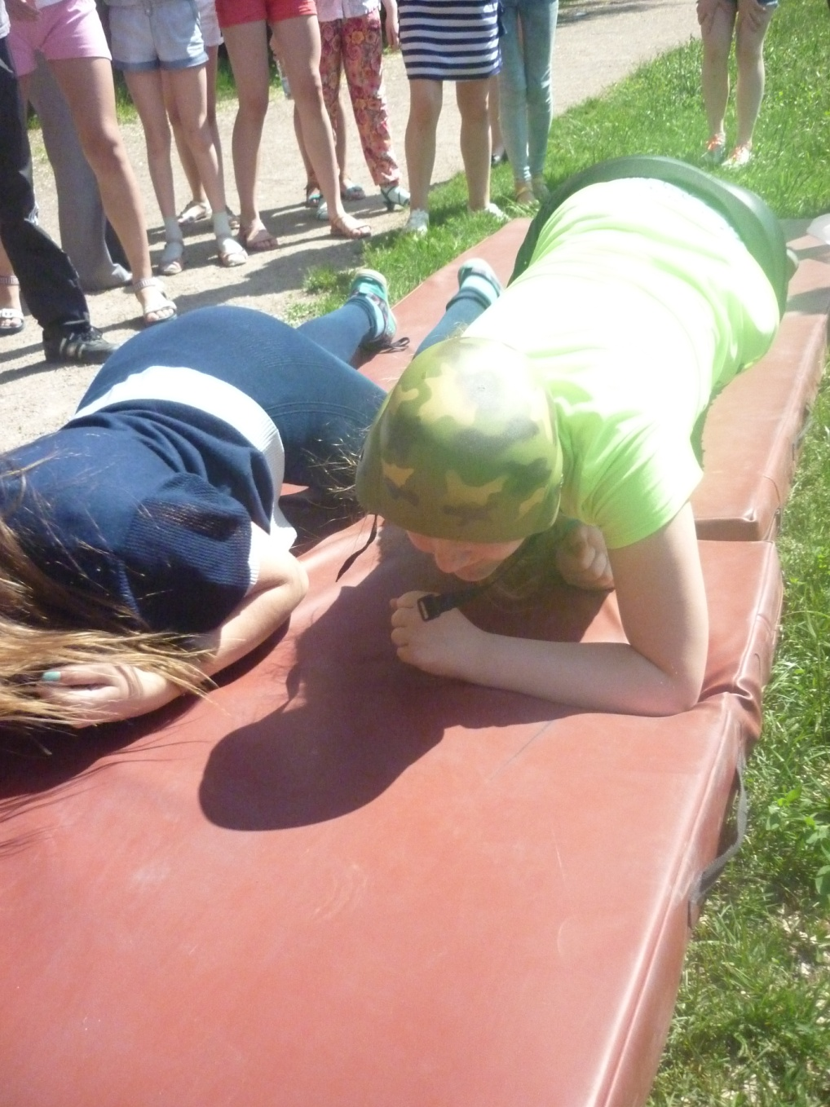

Slide 23
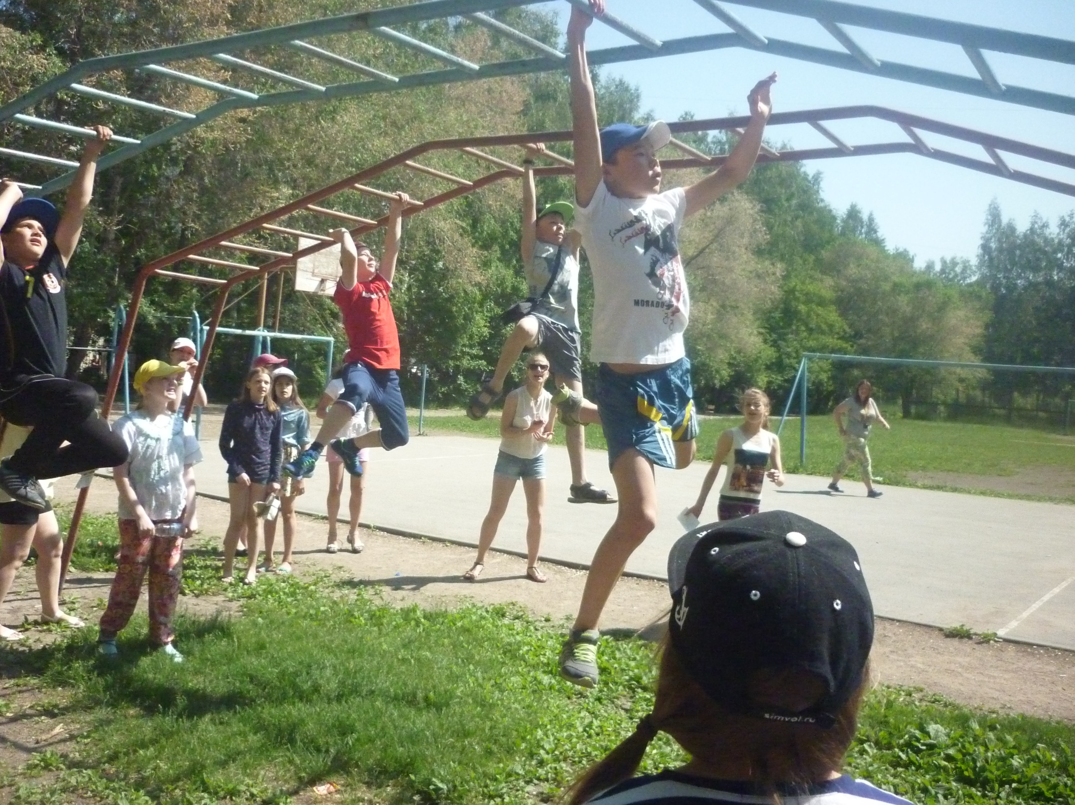

Slide 24
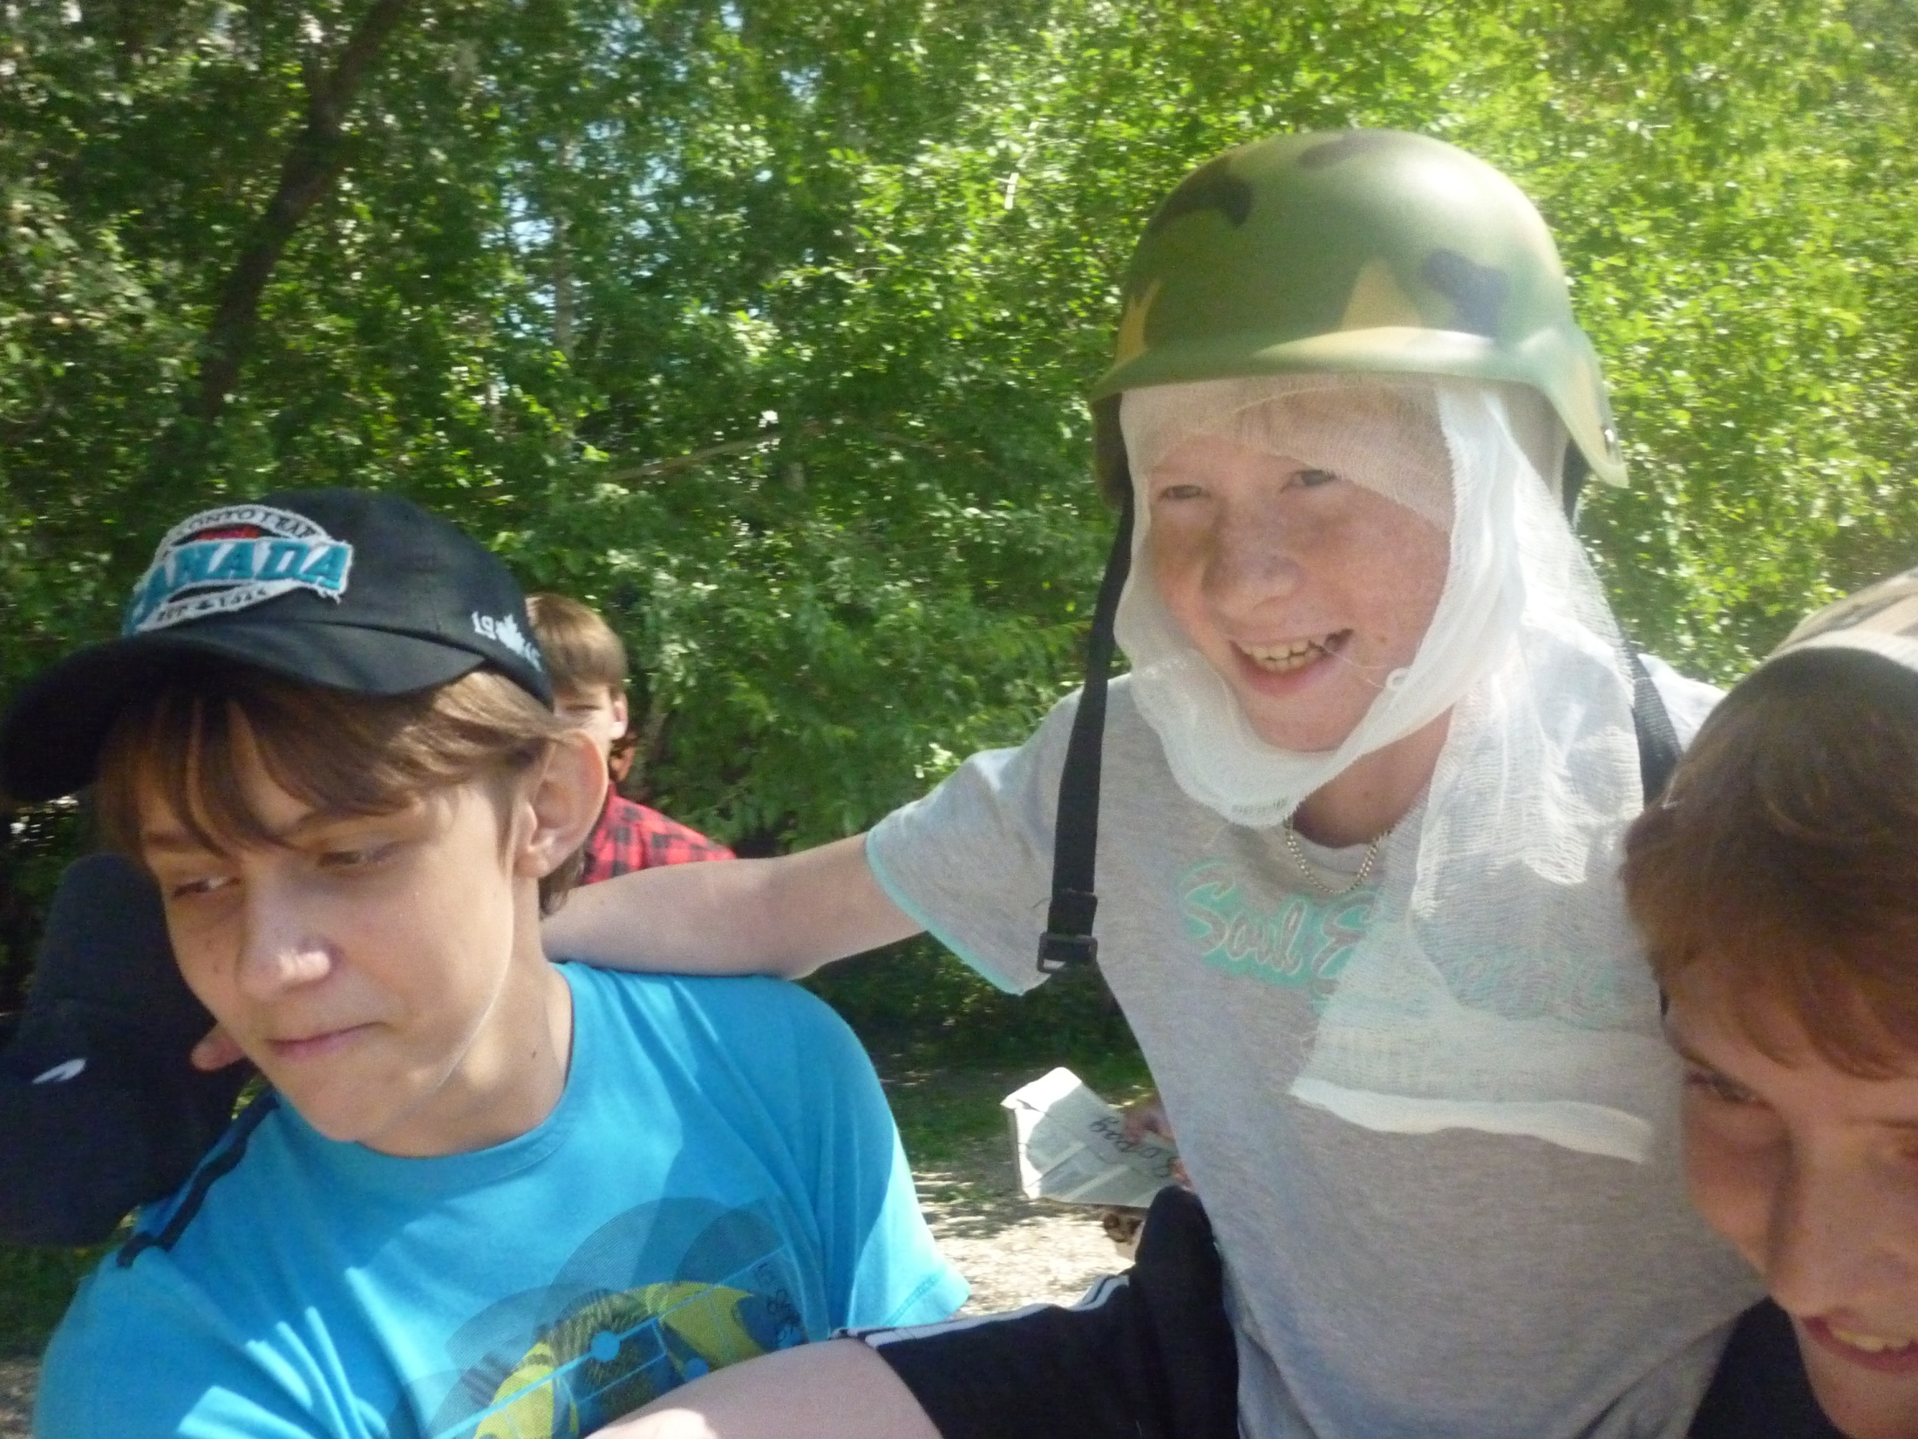

Slide 25
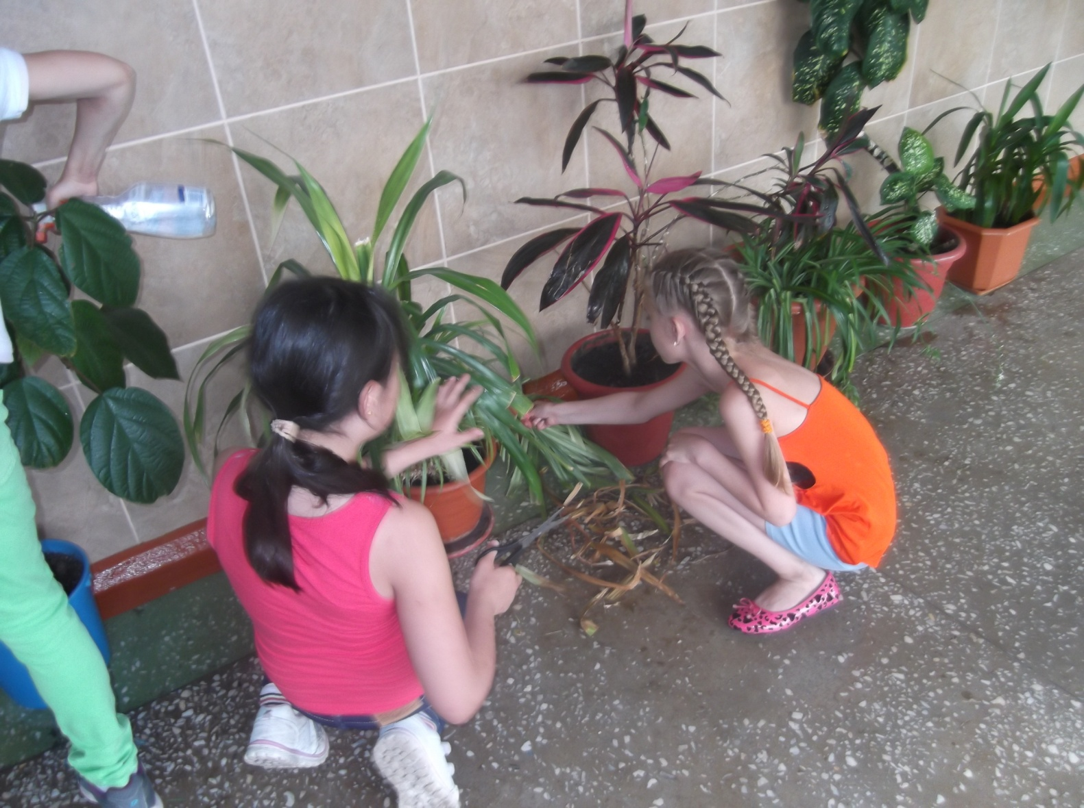
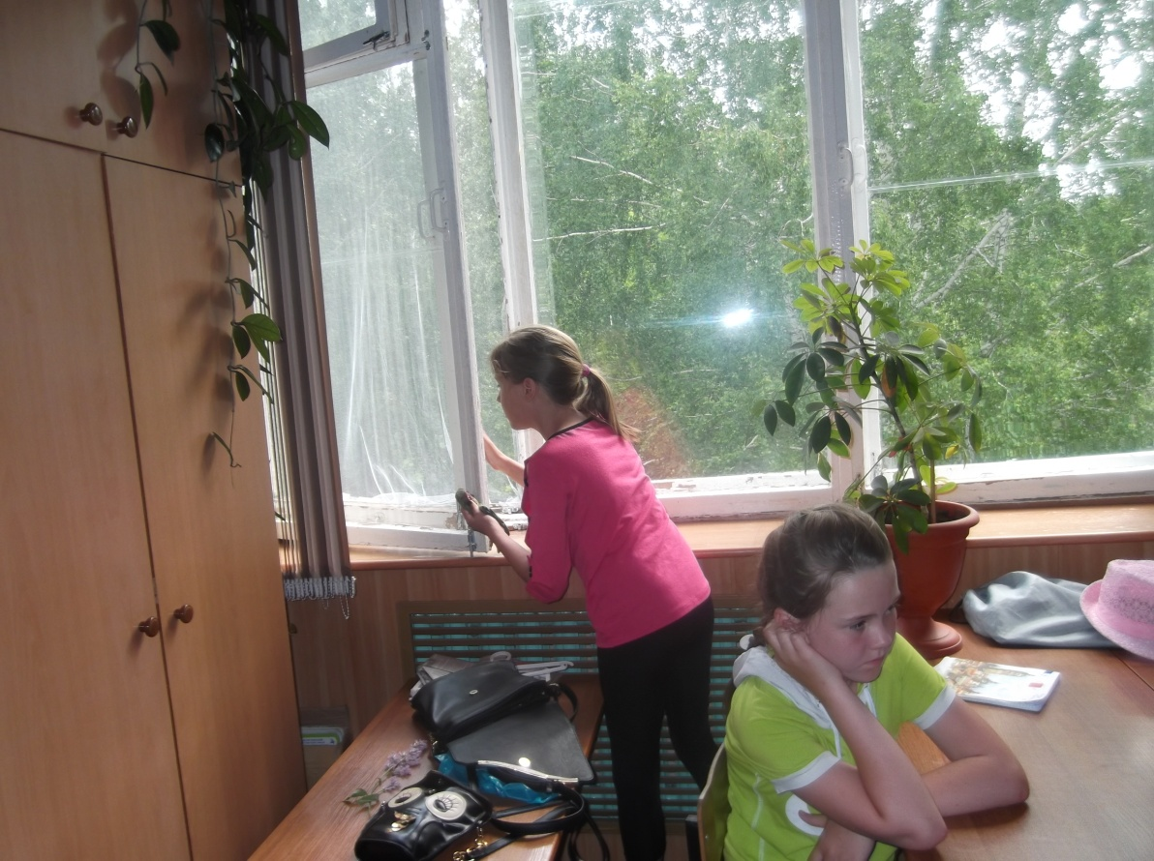

Slide 29
Современная Россия
Неделя 3

Slide 32
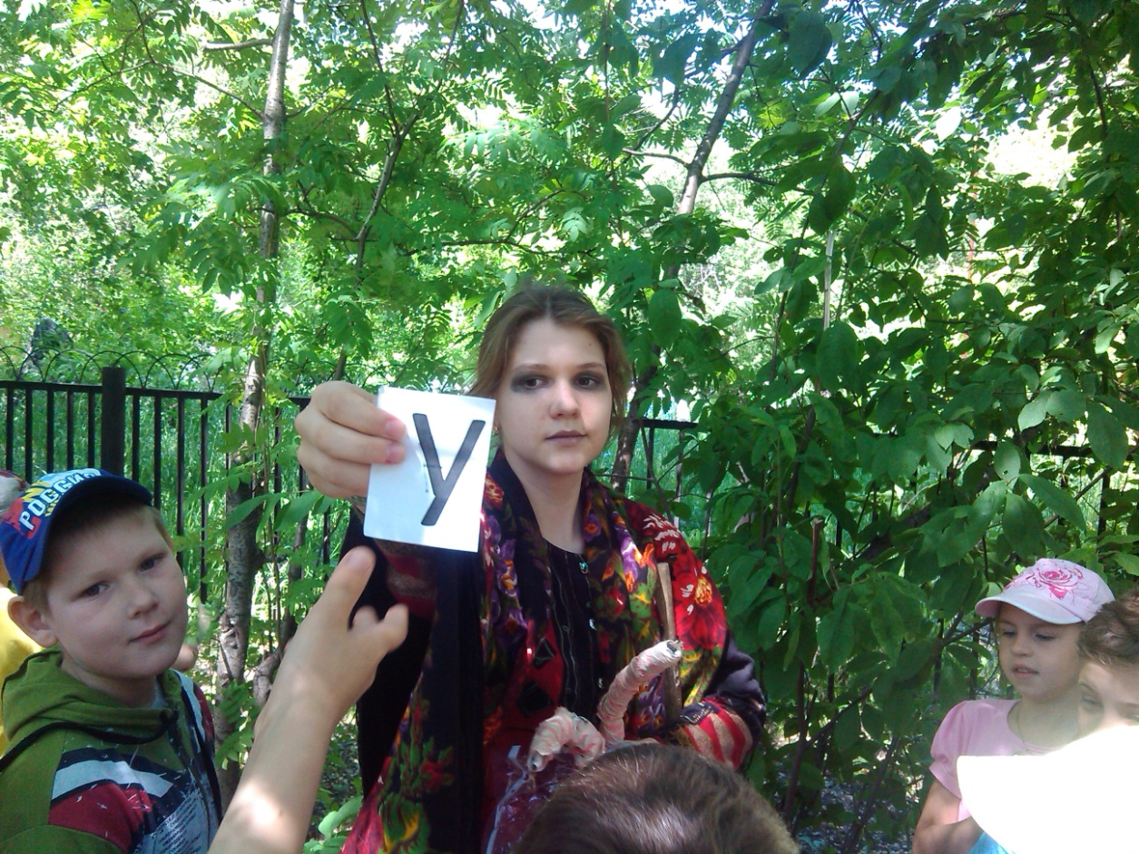

Slide 33
